Slide 1
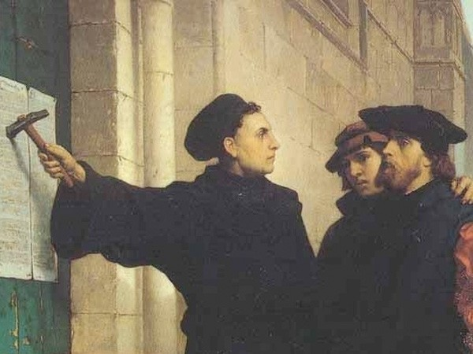

a Reforma aos 500 anos
Nos 500 anos da reforma protestante iniciada por Martinho Lutero, a fundação SPES promove uma reflexão sobre o impacto deste movimento em diversos aspetos da vida europeia
Fundação SPES
a Economia
a Arte
a Literatura
em Portugal
Temas
A Reforma e...
Local
Torre da Marca
Francisco R. Silva, J.E. Borges de Pinho, Helena Vilaça, José Esteves Pereira, Arnaldo Pinho, Nuno Ornelas, José Ferrão Afonso, Pedro Vilas Boas, Ireneu Cunha, Eduardo Conde, J. Pina Cabral, Sifredo Teixeira, Peter Eisele
Hora
21h
a História
a Teologia
a Política
as Ideias
a Cultura
Maio: 2, 9, 16, 23, 30
Junho: 6, 13, 20, 27
Julho: 4
As Igrejas da Reforma

Slide 2
nos 500 anos da Reforma
Nos 500 anos da reforma protestante iniciada por Martinho Lutero, a fundação SPES promove uma reflexão sobre o impacto deste movimento em diversos aspetos da vida europeia
Fundação SPES
a Economia
a Arte
a Literatura
em Portugal
Temas
A Reforma e...
Local
Torre da Marca
Francisco R. Silva, J.E. Borges de Pinho, Helena Vilaça, José Esteves Pereira, Arnaldo Pinho, Nuno Ornelas, José Ferrão Afonso, Pedro Vilas Boas, Ireneu Cunha, Eduardo Conde, J. Pina Cabral, Sifredo Teixeira, Peter Eisele
Hora
21h
a História
a Teologia
a Política
as Ideias
a Cultura
Maio: 2, 9, 16, 23, 30
Junho: 6, 13, 20, 27
Julho: 4
As Igrejas da Reforma

Slide 3
a Reforma aos 500 anos
Nos 500 anos da reforma protestante iniciada por Martinho Lutero, a fundação SPES promove uma reflexão sobre o impacto deste movimento em diversos aspetos da vida europeia
Temas
A Reforma e...
a Economia
a Arte
a Literatura
em Portugal
Local
Torre da Marca
Francisco R. Silva, J.E. Borges de Pinho, Helena Vilaça, José Esteves Pereira, Arnaldo Pinho, Nuno Ornelas, José Ferrão Afonso, Pedro Vilas Boas, Ireneu Cunha, Eduardo Conde, J. Pina Cabral, Sifredo Teixeira, Peter Eisele
Hora
21h
a História
a Teologia
a Política
as Ideias
a Cultura
Maio: 2, 9, 16, 23, 30
Junho: 6, 13, 20, 27
Julho: 4
As Igrejas da Reforma
Fundação SPES

Slide 4
a Reforma aos 500 anos
Nos 500 anos da reforma protestante iniciada por Martinho Lutero, a fundação SPES promove uma reflexão sobre o impacto deste movimento em diversos aspetos da vida europeia
Temas
A Reforma e...
a Economia
a Arte
a Literatura
em Portugal
Local
Torre da Marca
Hora
21h
a História
a Teologia
a Política
as Ideias
a Cultura
Maio: 2, 9, 16, 23, 30
Junho: 6, 13, 20, 27
Julho: 4
As Igrejas da Reforma
Fundação SPES

Slide 5

a Reforma aos 500 anos
Nos 500 anos da reforma protestante iniciada por Martinho Lutero, a fundação SPES promove uma reflexão sobre o impacto deste movimento em diversos aspetos da vida europeia
Fundação SPES
a Economia
a Arte
a Literatura
em Portugal
Temas
A Reforma e...
Local
Torre da Marca
Francisco R. Silva, J.E. Borges de Pinho, Helena Vilaça, José Esteves Pereira, Arnaldo Pinho, Nuno Ornelas, José Ferrão Afonso, Pedro Vilas Boas, Ireneu Cunha, Eduardo Conde, J. Pina Cabral, Sifredo Teixeira, Peter Eisele
Hora
21h
a História
a Teologia
a Política
as Ideias
a Cultura
Maio: 2, 9, 16, 23, 30
Junho: 6, 13, 20, 27
Julho: 4
As Igrejas da Reforma

Slide 6
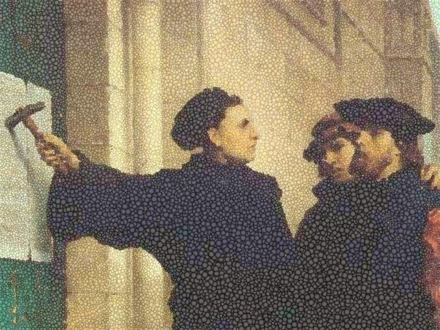
a Reforma aos 500 anos
Nos 500 anos da reforma protestante iniciada por Martinho Lutero, a fundação SPES promove uma reflexão sobre o impacto deste movimento em diversos aspetos da vida europeia
Fundação SPES
a Economia
a Arte
a Literatura
em Portugal
Temas
A Reforma e...
Local
Torre da Marca
Francisco R. Silva, J.E. Borges de Pinho, Helena Vilaça, José Esteves Pereira, Arnaldo Pinho, Nuno Ornelas, José Ferrão Afonso, Pedro Vilas Boas, Ireneu Cunha, Eduardo Conde, J. Pina Cabral, Sifredo Teixeira, Peter Eisele
Hora
21h
a História
a Teologia
a Política
as Ideias
a Cultura
Maio: 2, 9, 16, 23, 30
Junho: 6, 13, 20, 27
Julho: 4
As Igrejas da Reforma

Slide 7
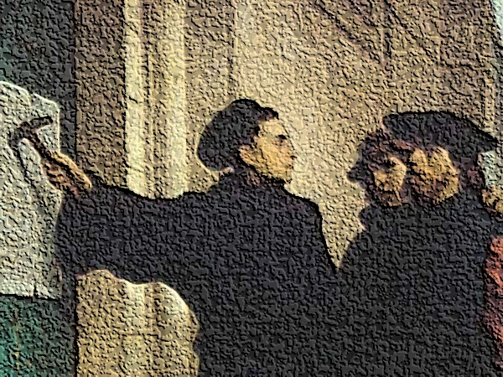
a Reforma aos 500 anos
Nos 500 anos da reforma protestante iniciada por Martinho Lutero, a fundação SPES promove uma reflexão sobre o impacto deste movimento em diversos aspetos da vida europeia
Fundação SPES
a Economia
a Arte
a Literatura
em Portugal
Temas
A Reforma e...
Local
Torre da Marca
Francisco R. Silva, J.E. Borges de Pinho, Helena Vilaça, José Esteves Pereira, Arnaldo Pinho, Nuno Ornelas, José Ferrão Afonso, Pedro Vilas Boas, Ireneu Cunha, Eduardo Conde, J. Pina Cabral, Sifredo Teixeira, Peter Eisele
Hora
21h
a História
a Teologia
a Política
as Ideias
a Cultura
Maio: 2, 9, 16, 23, 30
Junho: 6, 13, 20, 27
Julho: 4
As Igrejas da Reforma

Slide 8
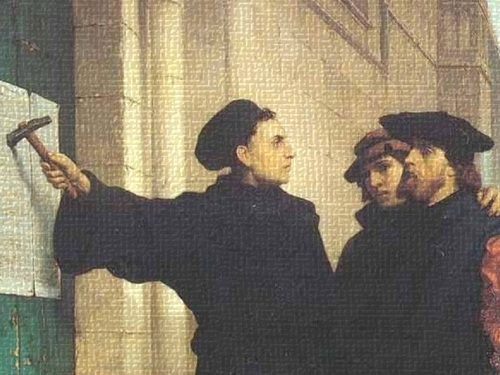
a Reforma aos 500 anos
Nos 500 anos da reforma protestante iniciada por Martinho Lutero, a fundação SPES promove uma reflexão sobre o impacto deste movimento em diversos aspetos da vida europeia
Fundação SPES
a Economia
a Arte
a Literatura
em Portugal
Temas
A Reforma e...
Local
Torre da Marca
Francisco R. Silva, J.E. Borges de Pinho, Helena Vilaça, José Esteves Pereira, Arnaldo Pinho, Nuno Ornelas, José Ferrão Afonso, Pedro Vilas Boas, Ireneu Cunha, Eduardo Conde, J. Pina Cabral, Sifredo Teixeira, Peter Eisele
Hora
21h
a História
a Teologia
a Política
as Ideias
a Cultura
Maio: 2, 9, 16, 23, 30
Junho: 6, 13, 20, 27
Julho: 4
As Igrejas da Reforma

Slide 9
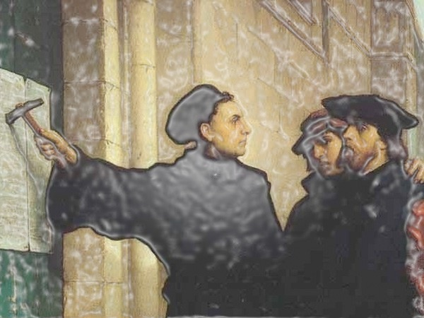
a Reforma aos 500 anos
Nos 500 anos da reforma protestante iniciada por Martinho Lutero, a fundação SPES promove uma reflexão sobre o impacto deste movimento em diversos aspetos da vida europeia
Fundação SPES
a Economia
a Arte
a Literatura
em Portugal
Temas
A Reforma e...
Local
Torre da Marca
Francisco R. Silva, J.E. Borges de Pinho, Helena Vilaça, José Esteves Pereira, Arnaldo Pinho, Nuno Ornelas, José Ferrão Afonso, Pedro Vilas Boas, Ireneu Cunha, Eduardo Conde, J. Pina Cabral, Sifredo Teixeira, Peter Eisele
Hora
21h
a História
a Teologia
a Política
as Ideias
a Cultura
Maio: 2, 9, 16, 23, 30
Junho: 6, 13, 20, 27
Julho: 4
As Igrejas da Reforma

